Slide 1
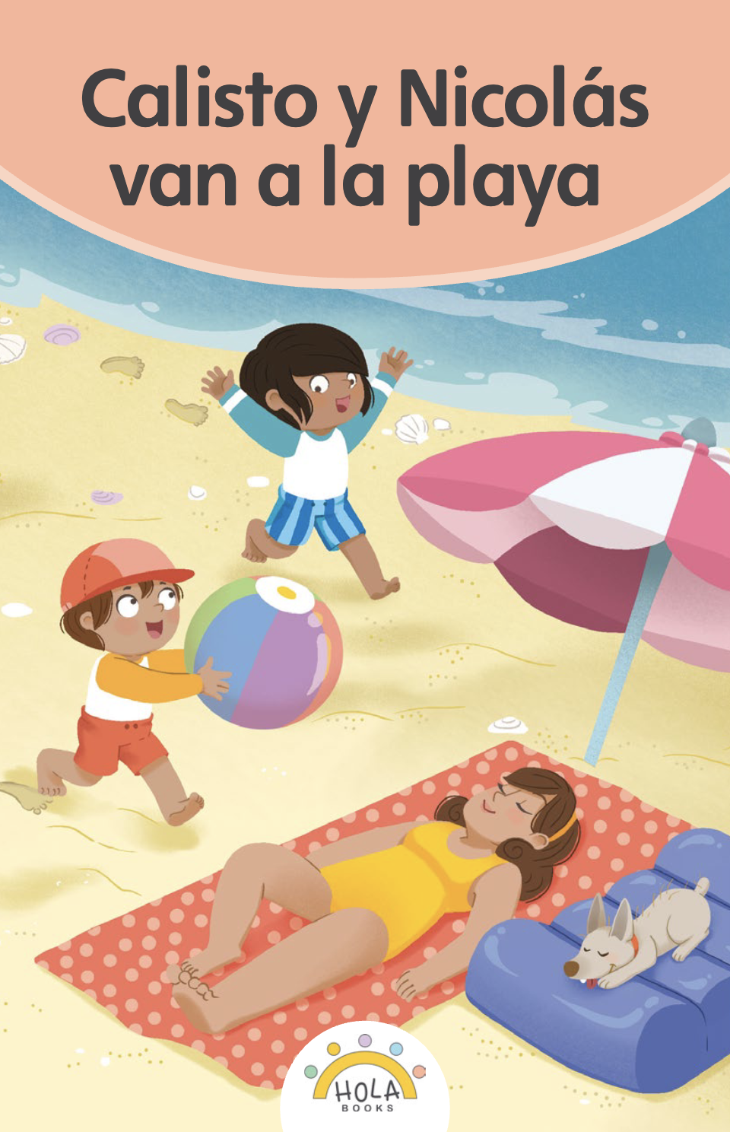
Presentación de fonética
32.1

Slide 2
Día 1
Notes:
Diga: Hola, lectores. Ahora vamos a practicar lo que hemos aprendido sobre los sonidos y cómo los unimos para formar sílabas y luego palabras.

Slide 3

1. Conciencia fonémica
Notes:
Avance a la siguiente diapositiva.

Slide 4
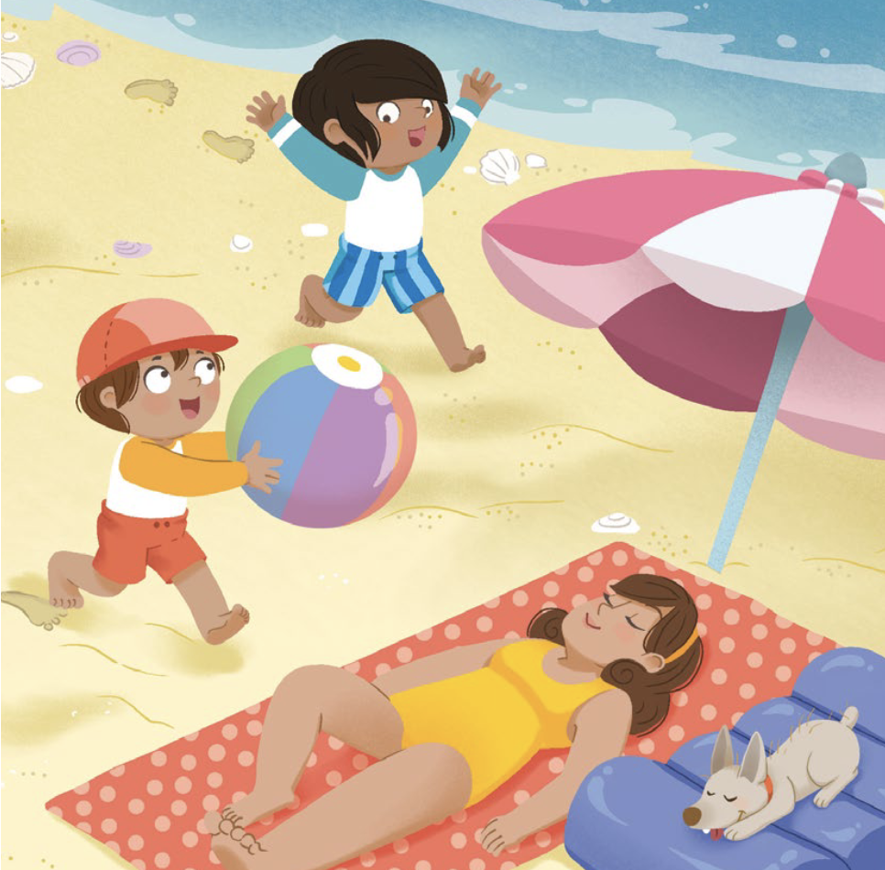

Notes:
A. Combinar sílabas en palabras
Diga: Vamos a combinar sílabas para formar palabras.
Modele: Por ejemplo: /pla/, /ya/, playa.
Pregunte: ¿Qué palabra formamos con /pla/, /ya/? (Estudiantes: /pla/, /ya/, playa)
Avance a la siguiente diapositiva.
B. Segmentar palabras en sílabas
Diga: Ahora vamos a separar palabras en sílabas.
Modele: Por ejemplo: playa, /pla/, /ya/.
Pregunte: ¿Qué sílabas escuchamos en playa? (Estudiantes: playa, /pla/, /ya/)
Avance a la siguiente diapositiva.
C. Combinar fonemas en una palabra
Diga: Ahora vamos a combinar fonemas para formar palabras.
Modele: Por ejemplo: /p/, /l/, /a/, /y/, /a/, playa.
Pregunte: ¿Qué palabra formamos con /p/, /l/, /a/, /y/, /a/? (Estudiantes: /p/, /l/, /a/, /y/, /a/, playa)
Avance a la siguiente diapositiva.
D. Segmentar fonemas en una palabra
Diga: Ahora vamos a separar palabras en fonemas.
Modele: Por ejemplo: playa, /p/, /l/, /a/, /y/, /a/, playa. Ahora todos juntos: playa, /p/, /l/, /a/, /y/, /a/, playa.
Avance a la siguiente diapositiva.

Slide 5
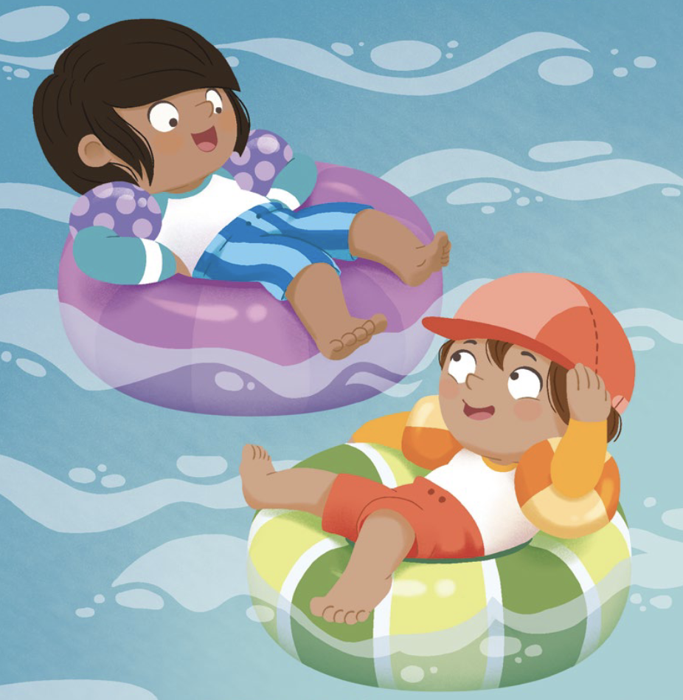
Notes:
A. Combinar sílabas en palabras
Pregunte: ¿Qué palabra formamos con /flo/, /tan/? (Estudiantes: /flo/, /tan/, flotan)
Avance a la siguiente diapositiva.
B. Segmentar palabras en sílabas
Pregunte: ¿Qué sílabas escuchamos en flotan? (Estudiantes: flotan, /flo/, /tan/)
Avance a la siguiente diapositiva.
C. Combinar fonemas en una palabra
Pregunte: ¿Qué palabra formamos con /f/, /l/, /o/, /t/, /a/, /n/? (Estudiantes: /f/, /l/, /o/, /t/, /a/, /n/, flotan)
Avance a la siguiente diapositiva.
D. Segmentar fonemas en una palabra
Diga: Ahora vamos a separar en fonemas la palabra flotan, (Estudiantes: flotan, /f/, /l/, /o/, /t/, /a/, /n/)
Avance a la siguiente diapositiva.

Slide 6
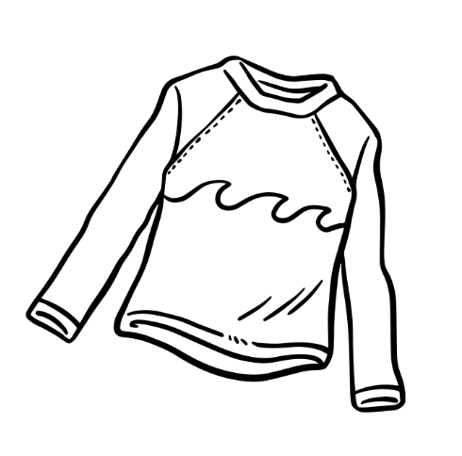
Notes:
A. Combinar sílabas en palabras
Pregunte: ¿Qué palabra formamos con /blu/, /sa/? (Estudiantes: /blu/, /sa/, blusa)
Avance a la siguiente diapositiva.
B. Segmentar palabras en sílabas
Pregunte: ¿Qué sílabas escuchamos en blusa? (Estudiantes: blusa, /blu/, /sa/)
Avance a la siguiente diapositiva.
C. Combinar fonemas en una palabra
Pregunte: ¿Qué palabra formamos con /b/, /l/, /u/, /s/, /a/? (Estudiantes: /b/, /l/, /u/, /s/, /a/, blusa)
Avance a la siguiente diapositiva.
D. Segmentar fonemas en una palabra
Diga: Ahora vamos a separar en fonemas la palabra blusa, (Estudiantes: blusa, /b/, /l/, /u/, /s/, /a/)
Avance a la siguiente diapositiva.

Slide 7

Notes:
A. Combinar sílabas en palabras
Pregunte: ¿Qué palabra formamos con /plá/, /ta/, /no/? (Estudiantes: /plá/, /ta/, /no/, plátano)
Avance a la siguiente diapositiva.
B. Segmentar palabras en sílabas
Pregunte: ¿Qué sílabas escuchamos en plátano? (Estudiantes: plátano, /plá/, /ta/, /no/)
Avance a la siguiente diapositiva.
C. Combinar fonemas en una palabra
Pregunte: ¿Qué palabra formamos con /p/, /l/, /a/, /t/, /a/, /n/, /o/? (Estudiantes: /p/, /l/, /a/, /t/, /a/, /n/, /o/, plátano)
Avance a la siguiente diapositiva.
D. Segmentar fonemas en una palabra
Diga: Ahora vamos a separar en fonemas la palabra plátano, (Estudiantes: plátano, /p/, /l/, /a/, /t/, /a/, /n/, /o/)
Avance a la siguiente diapositiva.

Slide 8

Notes:
A. Combinar sílabas en palabras
Pregunte: ¿Qué palabra formamos con /ple/, /ni/, /tud/? (Estudiantes: /ple/, /ni/, /tud/, plenitud)
Avance a la siguiente diapositiva.
B. Segmentar palabras en sílabas
Pregunte: ¿Qué sílabas escuchamos en plenitud? (Estudiantes: plenitud, /ple/, /ni/, /tud/)
Avance a la siguiente diapositiva.
C. Combinar fonemas en una palabra
Pregunte: ¿Qué palabra formamos con /p/, /l/, /e/, /n/, /i/, /t/, /u/, /d/? (Estudiantes: /p/, /l/, /e/, /n/, /i/, /t/, /u/, /d/, plenitud)
Avance a la siguiente diapositiva.
D. Segmentar fonemas en una palabra
Diga: Ahora vamos a separar en fonemas la palabra plenitud, (Estudiantes: plenitud, /p/, /l/, /e/, /n/, /i/, /t/, /u/, /d/)
Avance a la siguiente diapositiva.

Slide 9
2. Sonidos
Notes:
Diga: Voy a mostrar una letra y ustedes van a decir el sonido de la letra juntos.
Muestre a los estudiantes las diapositivas una a la vez y diga lentamente cada sonido junto con ellos.
Escuche los sonidos y no los nombres de las letras.
Repita si es necesario.

Slide 10

z
Notes:
Modele: /s/
Estudiantes: /s/
Diga: Ahora las próximas letras diremos el sonido juntos. ¿Listos?
Escuche el sonido y no el nombre de la letra.
Repita si es necesario.
Avance a la siguiente diapositiva.

Slide 11
i
Notes:
Docente y estudiantes: /i/
Escuche el sonido y no el nombre de la letra.
Repita si es necesario.
Avance a la siguiente diapositiva.

Slide 12
x
Notes:
Docente y estudiantes: /ks/ o /s/.
Nota: La letra x tiene puede representar varios sonidos dependiendo de su posición en la palabra como /s/ al inicio de xilófono o /ks/ en el medio de la palabra como en taxi o examen.
Escuche el sonido y no el nombre de la letra.
Repita si es necesario.
Avance a la siguiente diapositiva.

Slide 13
w
Notes:
Docente y estudiantes: /w/
Escuche el sonido y no el nombre de la letra.
Repita si es necesario.
Avance a la siguiente diapositiva.

Slide 14
e
Notes:
Docente y estudiantes: /e/
Escuche el sonido y no el nombre de la letra.
Repita si es necesario.
Avance a la siguiente diapositiva.

Slide 15
k
Notes:
Docente y estudiantes: /k/
Escuche el sonido y no el nombre de la letra.
Repita si es necesario.
Avance a la siguiente diapositiva.

Slide 16
o
Notes:
Docente y estudiantes: /o/
Escuche el sonido y no el nombre de la letra.
Repita si es necesario.
Avance a la siguiente diapositiva.

Slide 17
ll
Notes:
Docente y estudiantes: /y/
Escuche el sonido y no el nombre de la letra.
Repita si es necesario.
Avance a la siguiente diapositiva.

Slide 18
h
Notes:
Docente y estudiantes: es muda. No hace ningun sonido.
Sugerencia: Haga la señal de silencio colocando su dedo índice sobre su boca para indicar que la h es muda.
Repita si es necesario.
Avance a la siguiente diapositiva.

Slide 19
a
Notes:
Docente y estudiantes: /a/
Escuche el sonido y no el nombre de la letra.
Repita si es necesario.
Avance a la siguiente diapositiva.

Slide 20
q
Notes:
Docente y estudiantes: /k/
Escuche el sonido y no el nombre de la letra.
Repita si es necesario.
Avance a la siguiente diapositiva.

Slide 21
y
Notes:
Docente y estudiantes: /y/
Escuche el sonido y no el nombre de la letra.
Repita si es necesario.
Avance a la siguiente diapositiva.

Slide 22
u
Notes:
Docente y estudiantes: /u/
Escuche el sonido y no el nombre de la letra.
Repita si es necesario.
Avance a la siguiente diapositiva.

Slide 23
ch
Notes:
Docente y estudiantes: /ch/
Escuche el sonido y no el nombre de la letra.
Repita si es necesario.
Avance a la siguiente diapositiva.

Slide 24
j
Notes:
Docente y estudiantes: /j/
Escuche el sonido y no el nombre de la letra.
Repita si es necesario.
Avance a la siguiente diapositiva.

Slide 25
g
Notes:
Docente y estudiantes: /g/
Escuche el sonido y no el nombre de la letra.
Repita si es necesario.
Avance a la siguiente diapositiva.

Slide 26
r
Notes:
Docente y estudiantes: /r/
Escuche el sonido y no el nombre de la letra.
Repita si es necesario.
Avance a la siguiente diapositiva.

Slide 27
c
Notes:
Docente y estudiantes: /k/
Escuche el sonido y no el nombre de la letra.
Repita si es necesario.
Avance a la siguiente diapositiva.

Slide 28
bl
Notes:
Docente y estudiantes: /bl/
Escuche el sonido y no el nombre de la letra.
Repita si es necesario.
Avance a la siguiente diapositiva.

Slide 29
cl
Notes:
Docente y estudiantes: /cl/
Escuche el sonido y no el nombre de la letra.
Repita si es necesario.
Avance a la siguiente diapositiva.

Slide 30
fl
Notes:
Docente y estudiantes: /fl/
Escuche el sonido y no el nombre de la letra.
Repita si es necesario.
Avance a la siguiente diapositiva.

Slide 31
pl
Notes:
Docente y estudiantes: /pl/
Escuche el sonido y no el nombre de la letra.
Repita si es necesario.
Avance a la siguiente diapositiva.

Slide 32

3. Dictado
Notes:
Avance a la siguiente diapositiva.

Slide 33

Notes:
Asegúrese de que todos los estudiantes tengan una pizarra donde practicar.
Diga: Ahora, voy a decir un sonido en voz alta. Todos repetirán el sonido y escribirán en su pizarra qué letra corresponde al sonido.
Diga los siguientes sonidos uno por uno: /s/, /i/, /ks/, /w/, /e/, /k/, /o/, /y/, /h/, /a/, /k/, /y/, /u/, /ch/, /j/, /g/, /r/, /k/, /bl/, /cl/, /fl/, /pl/
Para el sonido /y/ acepte la letra y o el dígrafo ll.
Para el sonido /k/ acepte la letra c o q.
Para el sonido /s/ acepte las letras s, c, z.
Pida a los estudiantes que muestren su pizarra después de cada letra para verificar su respuesta. Repita si es necesario.
Anime a los estudiantes a consultar los Cartelitos de formación de letras para apoyarse al escribir las letras correctamente si es necesario.
Avance a la siguiente diapositiva.

Slide 34


4. Sílabas trabadas
Notes:
Diga: La combinación de consonantes bl, pl, fl y pl la pueden estar al inicio o en la mitad de las palabras, como en blanco, habla, playa, chicle o flaco. A esta combinación de las letras se les llama sílabas trabadas porque siempre van juntas.
Diga: Voy a combinar las letras y sonidos en sílabas que tengan bl, pl, fl y pl. Voy a decir los sonidos de la sílaba pla: /p/, /l/, /a/. Ahora voy a combinar los sonidos, /p/, /l/, /a/, pla.
Diga: Ahora vamos a practicar cómo combinar tres letras para formar una sílaba trabada. Diremos cada sílaba que aparece sobre la flecha roja. ¿Listos?
Muestre a los estudiantes las diapositivas 35-40 una a la vez y diga cada sílaba en voz alta junto con ellos.

Slide 35
blu
Notes:
Docente y estudiantes: /b/, /l/, /u/, blu.
Repita si es necesario.
Avance a la siguiente diapositiva.

Slide 36
cla
Notes:
Docente y estudiantes: /k/, /l/, /a/, cla.
Repita si es necesario.
Avance a la siguiente diapositiva.

Slide 37
flo
Notes:
Docente y estudiantes: /f/, /l/, /o/, flo.
Repita si es necesario.
Avance a la siguiente diapositiva.

Slide 38
pla
Notes:
Docente y estudiantes: /p/, /l/, /a/, pla.
Repita si es necesario.
Avance a la siguiente diapositiva.

Slide 39
ple
Notes:
Docente y estudiantes: /p/, /l/, /e/, ple.
Repita si es necesario.
Avance a la siguiente diapositiva.

Slide 40
fla
Notes:
Docente y estudiantes: /f/, /l/, /a/, fla.
Repita si es necesario.
Avance a la siguiente diapositiva.

Slide 41

5. Palabras con 2 sílabas
Notes:
Diga: Vamos a practicar cómo combinar dos o tres letras para formar una sílaba. Diremos cada sílaba que aparece sobre la flecha amarilla. ¿Listos?
Avance a la siguiente diapositiva.

Slide 42
flo
ta
Notes:
Diga: /flo/, /ta/, flota.
Anime los estudiantes a decodificar cada sílaba y luego leer la palabra completa.
Avance a la siguiente diapositiva.

Slide 43
blu
sa
Notes:
Diga: /blu/, /sa/, blusa.
Anime los estudiantes a decodificar cada sílaba y luego leer la palabra completa.
Avance a la siguiente diapositiva.

Slide 44
pla
ya
Notes:
Diga: /pla/, /ya/, playa.
Anime los estudiantes a decodificar cada sílaba y luego leer la palabra completa.
Avance a la siguiente diapositiva.

Slide 45
flo
tan
Notes:
Diga: /flo/, /tan/, flotan.
Anime los estudiantes a decodificar cada sílaba y luego leer la palabra completa.
Avance a la siguiente diapositiva.

Slide 46
blan
ca
Notes:
Diga: /blan/, /ca/, blanca.
Anime los estudiantes a decodificar cada sílaba y luego leer la palabra completa.
Avance a la siguiente diapositiva.

Slide 47
cla
ra
Notes:
Diga: /cla/, /ra/, clara.
Anime los estudiantes a decodificar cada sílaba y luego leer la palabra completa.
Avance a la siguiente diapositiva.

Slide 48

6. Palabras con 3 sílabas
Notes:
Diga: Ahora vamos a leer palabras con 3 sílabas. Asegúrate de leer cada palabra parte por parte. Luego une cada parte y lee la palabra completa.
Avance a la siguiente diapositiva.

Slide 49
flo
ta
dor
Notes:
Diga: /flo/, /ta/, /dor/, flotador.
Anime los estudiantes a decodificar cada sílaba y luego leer la palabra completa.
Avance a la siguiente diapositiva.

Slide 50
plá
ta
no
Notes:
Diga: /plá/, /ta/, /no/, plátano.
Anime los estudiantes a decodificar cada sílaba y luego leer la palabra completa.
Avance a la siguiente diapositiva.

Slide 51
re
cla
ma
Notes:
Diga: /re/, /cla/, /ma/, reclama.
Anime los estudiantes a decodificar cada sílaba y luego leer la palabra completa.
Avance a la siguiente diapositiva.

Slide 52
ex
cla
ma
Notes:
Diga: /ex/, /cla/, /ma/, exclama.
Anime los estudiantes a decodificar cada sílaba y luego leer la palabra completa.
Avance a la siguiente diapositiva.

Slide 53
ob
ser
va
Notes:
Diga: /ob/, /ser/, /va/, observa.
Anime los estudiantes a decodificar cada sílaba y luego leer la palabra completa.
Avance a la siguiente diapositiva.

Slide 54
ple
ni
tud
Notes:
Diga: /ple/, /ni/, /tud/, plenitud.
Anime los estudiantes a decodificar cada sílaba y luego leer la palabra completa.
Avance a la siguiente diapositiva.

Slide 55
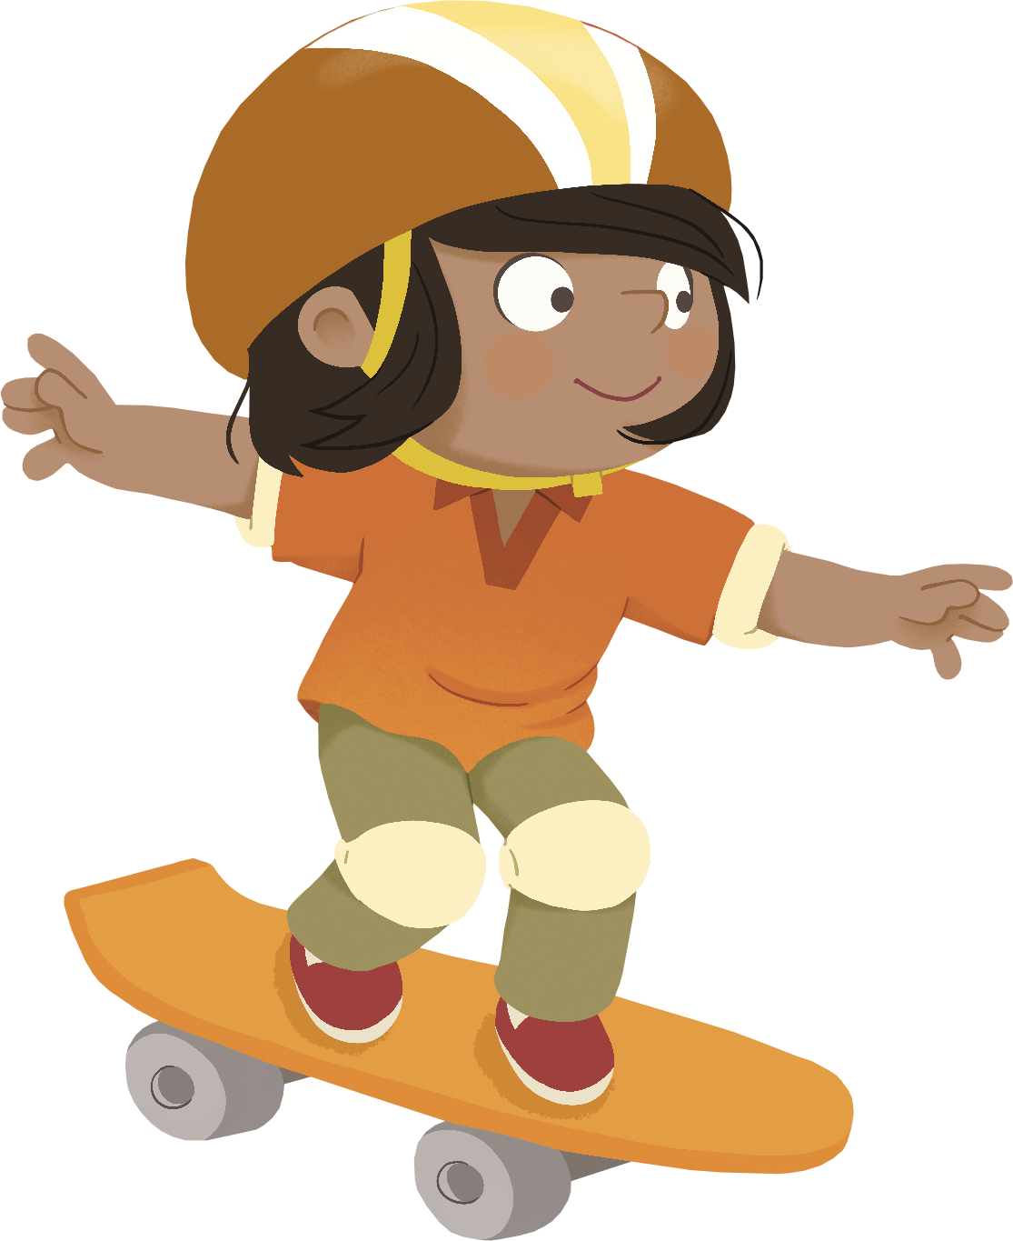
¡Felicidades!
¡Eres un excelente lector!

Slide 56
Día 2
Notes:
Diga: ¡Hola, lectores! Hoy vamos a continuar identificando los sonidos iniciales de las palabras y leeremos un libro decodificable. También tendrán tiempo de demostrar todo lo que han aprendido esta semana. ¿Listos?

Slide 57
7. Dictado
Notes:
Avance a la siguiente diapositiva.

Slide 58
Notes:
Asegúrese de que todos los estudiantes tengan una pizarra donde practicar.
Diga: Ahora escucha atentamente mientras digo una palabra. Piensa en las letras que escuchas y en qué grafema corresponde al sonido que escuchas. Escucha la sílaba, luego cada sonido y finalmente toda la palabra.
Diga: clima, /cli/, /ma/, clima. ¿Cuántas sílabas tiene la palabra? (2) /cli/, /ma/. La primera sílaba /cli/, ¿cuántos sonidos tiene? (3), /k/, /l/, /i/. La segunda sílaba /ma/, ¿cuántos sonidos tiene? (2) /m/, /a/. Clima, /k/, /l/, /i/, /m/, /a/.
Pida a los estudiantes que muestren su pizarra después de cada palabra para verificar su respuesta. Repita si es necesario.
Consulte la Guía con indicaciones para retroalimentación correctiva para apoyarse al proporcionar retroalimentación a los estudiantes según sus necesidades.
Avance a la siguiente diapositiva.

Slide 59
Notes:
Diga: Ahora escucha atentamente mientras digo una palabra. Piensa en las letras que escuchas y en qué grafema corresponde al sonido que escuchas. Escucha la sílaba, luego cada sonido y finalmente toda la palabra.
Diga: playa, /pla/, /ya/, playa. ¿Cuántas sílabas tiene la palabra? (2) /pla/, /ya/. La primera sílaba /pla/, ¿cuántos sonidos tiene? (3), /p/, /l/, /a/. La segunda sílaba /ya/, ¿cuántos sonidos tiene? (2) /y/, /a/. Playa, /p/, /l/, /a/, /y/, /a/.
Pida a los estudiantes que muestren su pizarra después de cada palabra para verificar su respuesta. Repita si es necesario.
Consulte la Guía con indicaciones para retroalimentación correctiva para apoyarse al proporcionar retroalimentación a los estudiantes según sus necesidades.
Avance a la siguiente diapositiva.

Slide 60
Notes:
Diga: Ahora escucha atentamente mientras digo una palabra. Piensa en las letras que escuchas y en qué grafema corresponde al sonido que escuchas. Escucha la sílaba, luego cada sonido y finalmente toda la palabra.
Diga: blusa, /blu/, /sa/, blusa. ¿Cuántas sílabas tiene la palabra? (2) /blu/, /sa/. La primera sílaba /blu/, ¿cuántos sonidos tiene? (3), /b/, /l/, /u/. La segunda sílaba /sa/, ¿cuántos sonidos tiene? (2) /s/, /a/. Blusa, /b/, /l/, /u/, /s/, /a/.
Pida a los estudiantes que muestren su pizarra después de cada palabra para verificar su respuesta. Repita si es necesario.
Consulte la Guía con indicaciones para retroalimentación correctiva para apoyarse al proporcionar retroalimentación a los estudiantes según sus necesidades.
Avance a la siguiente diapositiva.

Slide 61

8. Oraciones
Notes:
Diga: Ahora vamos a leer oraciones. Asegúrate de prestar atención a la puntuación y la entonación de tu voz. Primero las vamos a leer despacio y luego con más fluidez.
Avance a la siguiente diapositiva.

Slide 62
Deciden buscar conchas en la playa.
Notes:
Primero lea la oración despacio junto con los estudiantes y luego repitan la oración con fluidez.
Diga: Deciden buscar conchas en la playa.
Pida a los estudiantes que repitan con usted.
Dé clic para indicar la palabra.
Avance a la siguiente diapositiva.

Slide 63
Mamá les da plátano y flan.
Notes:
Primero lea la oración despacio junto con los estudiantes y luego repitan la oración con fluidez.
Diga: Mamá les da plátano y flan.
Pida a los estudiantes que repitan con usted.
Dé clic para indicar la palabra.
Avance a la siguiente diapositiva.

Slide 64
9. Dictado
Notes:
Avance a la siguiente diapositiva.

Slide 65
_______ ______ ______ ___ ___ ________ .
Notes:
Asegúrese de que todos los estudiantes tengan una pizarra donde practicar.
Diga: Ahora voy a decir una oración en voz alta. Todos repetirán la oración y escribirán todas las palabras en su pizarra lo mejor que puedan. ¿Listos?
Diga: Deciden buscar conchas en la playa. Vamos a contar cuántas palabras tiene la oración: Deciden (1), buscar (2), conchas (3), en (4), la (5), playa (6). Señale cada línea en la diapositiva al decir cada palabra. Diga: Deciden buscar conchas en la playa tiene 6 palabras. Ahora les toca a ustedes.
Pida a los estudiantes que repitan la oración y cuenten cuántas palabras tiene la oración levantando un dedo por cada palabra.
Pida a los estudiantes que muestren sus pizarras después de escribir la oración para verificar la respuesta en la diapositiva número 66.

Slide 66
Deciden buscar conchas en la playa.
Notes:
Pida a los estudiantes que lean la oración en voz alta y comparen su oración con la oración que muestra la diapositiva.
Anime a los estudiantes a corregir su escritura.
Consulte la Guía con indicaciones para retroalimentación correctiva para apoyarse al proporcionar retroalimentación a los estudiantes según sus necesidades.
Avance a la siguiente diapositiva.

Slide 67

10. Lectura compartida
Notes:
Diga: Ahora vamos a leer juntos el texto llamado Calisto y Nicolás van a la playa. En un día caluroso, mamá decide llevar a Calisto y Nicolás a la playa.
Avance a la siguiente diapositiva.

Slide 68
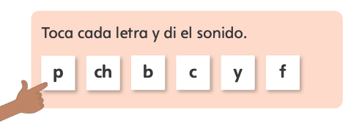

Notes:
Diga: Antes de comenzar a leer, vamos a prepararnos para los tipos de palabras que encontraremos en este cuento. ¿Listos? Todos nuestros libros tienen esta sección, que nos ayudará a practicar los sonidos de las palabras y estar preparados para leer. Recuerda estar atento al ícono, que te indicará cuándo es tu turno para ayudarme a leer. ¡También puedes leer todo el tiempo si puedes hacerlo! Ahora, comencemos.
Diga: Vamos a practicar y leer cada letra juntos.
Avance a la siguiente diapositiva.

Slide 69
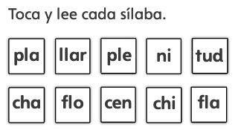
Notes:
Diga: Vamos a tocar y leer cada sílaba juntos.
Lea cada sílaba una por una con los estudiantes.
Avance a la siguiente diapositiva.

Slide 70
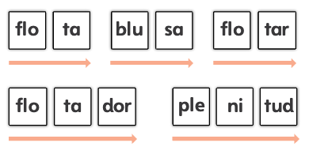
Notes:
Diga: Ahora vamos a leer cada palabra parte por parte y luego vamos a unir cada parte para leer la palabra completa.
Lea cada sílaba una por una y luego siga la flecha para leer la palabra completa. Pida a los estudiantes que repitan con usted.
Avance a la siguiente diapositiva.

Slide 71
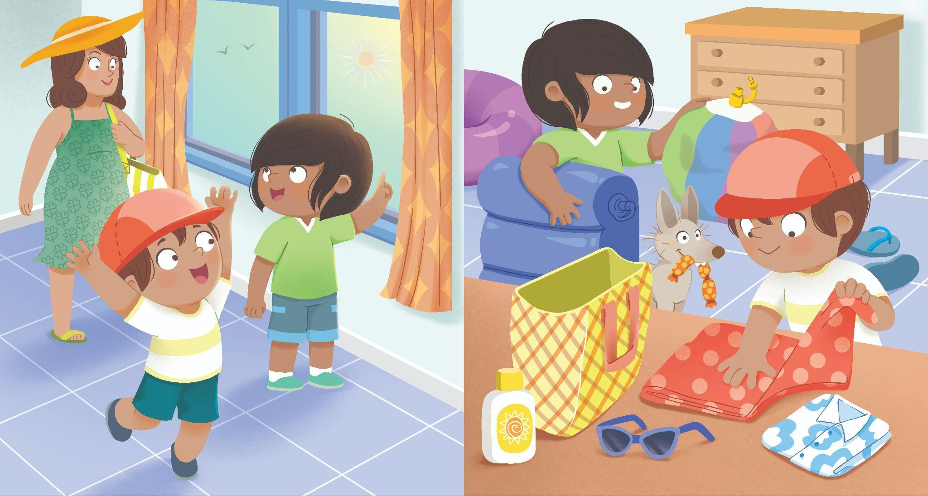
Calisto y Nicolás van a la playa
Hoy el clima está con un sol a plenitud.
—¡Es un día perfecto para ir a la playa! —dice mamá.
Nicolás salta y dice —¡Sí! ¡A la playa!
Calisto y Nicolás alistan su mochila.
Calisto pone una pelota y un flotador.
Nicolás lleva una manta y una blusa para el sol.
Alisa lleva su salchicha favorita.
Notes:
Diga: Recuerda estar atento al ícono, que te indicará cuándo es tu turno para ayudarme a leer. ¡También puedes leer todo el tiempo si puedes hacerlo! Ahora, comencemos.
Lea el texto con los estudiantes. Lea con fluidez y entonación.
Dé clic para mostrar el texto parte por parte.
Apoye a los estudiantes según sus necesidades.
Avance a la siguiente diapositiva.

Slide 72
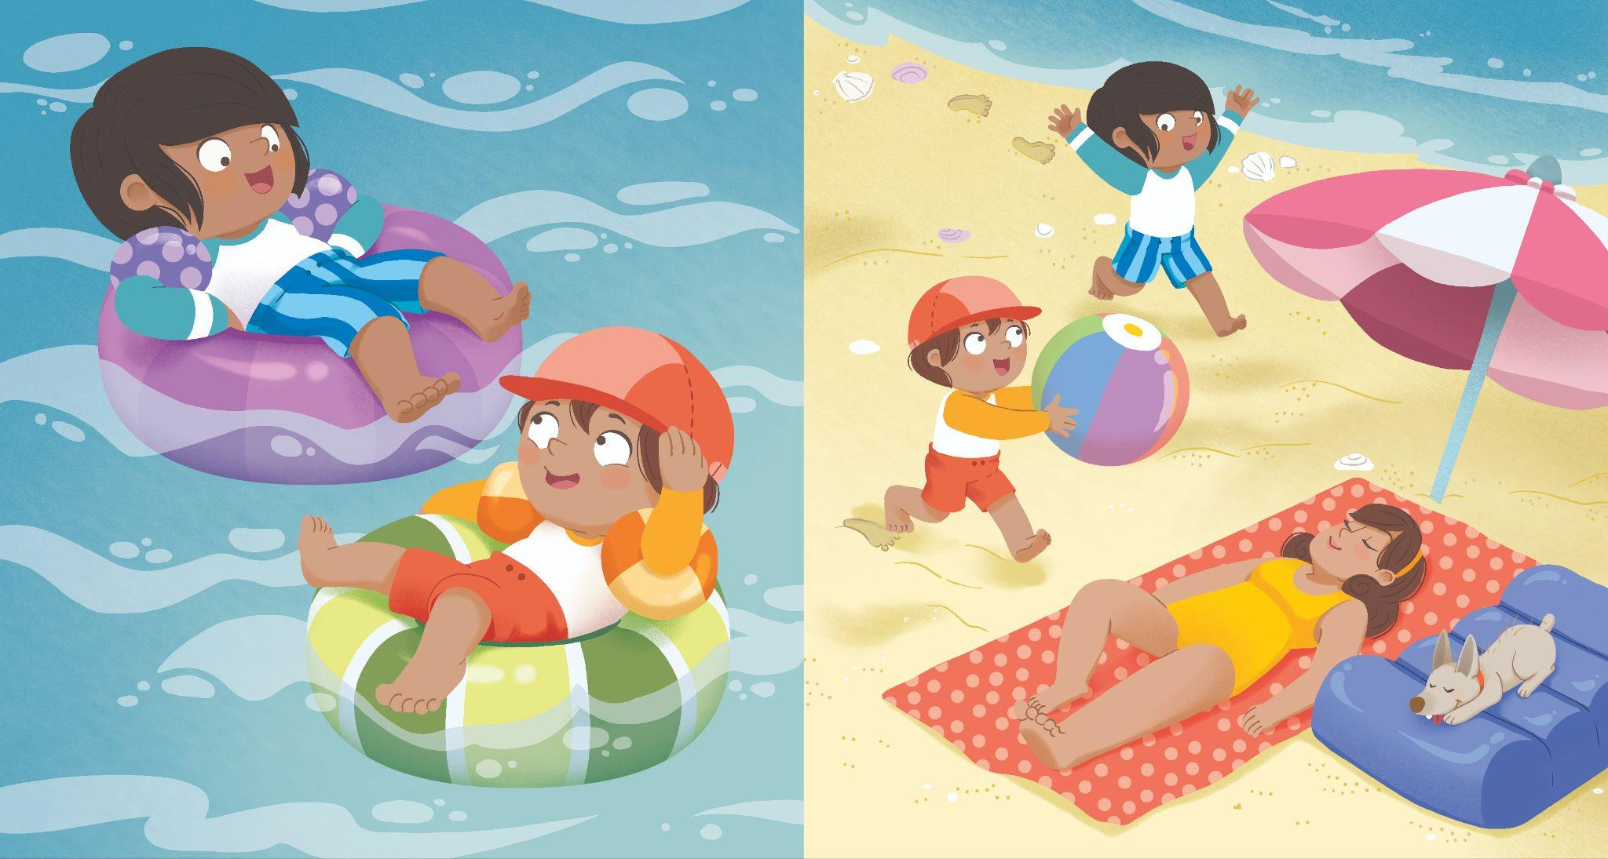
En la playa, ven el mar claro.
—¡Vamos a flotar! —dice Calisto.
—¡Sí, vamos a flotar! —responde Nicolás.
Juegan en el mar en sus flotadores…
…y más tarde con su pelota.
—¡El mar es mejor! —reclama Calisto.
—A Alisa le gusta el flotador —responde Nicolás.
Notes:
Lea el texto con los estudiantes. Lea con fluidez y entonación.
Dé clic para mostrar el texto parte por parte.
Avance a la siguiente diapositiva.

Slide 73
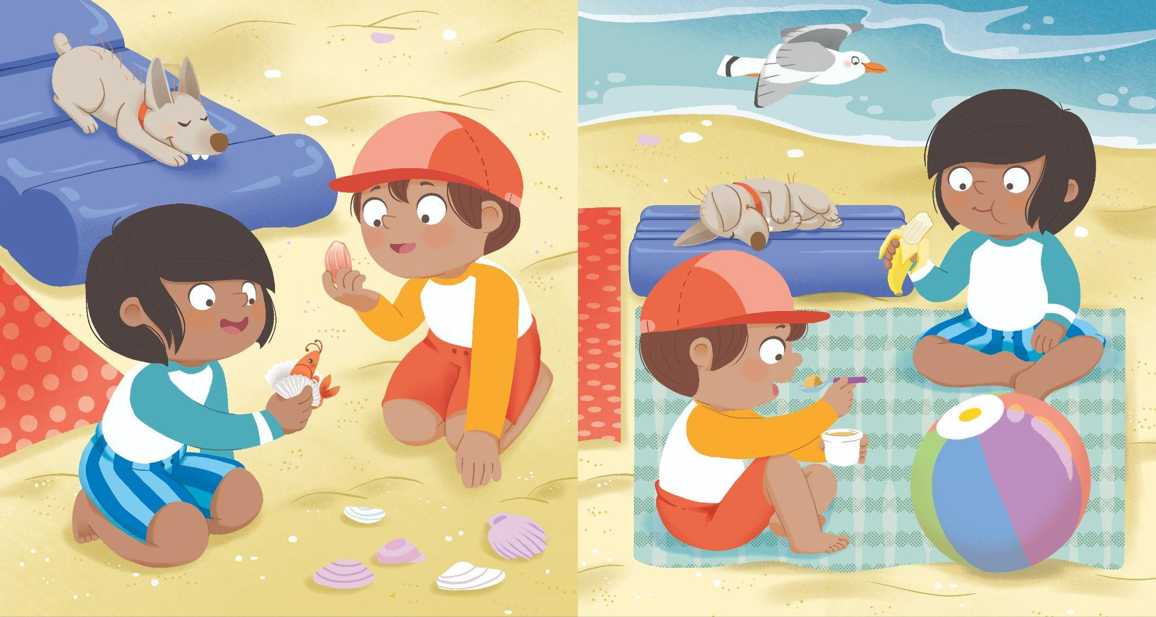
Deciden buscar conchas en la playa.
Calisto observa una concha blanca con un camarón. Nicolás halla una concha clara con rayas simples.
Se tiran en la manta.
Mamá les da plátanos y flan.
—¡Me gusta este plátano! —dice Calisto.
—Y a mi este flan —recalca Nicolás.
Notes:
Lea el texto con los estudiantes. Lea con fluidez y entonación.
Dé clic para mostrar el texto parte por parte.
Avance a la siguiente diapositiva.

Slide 74
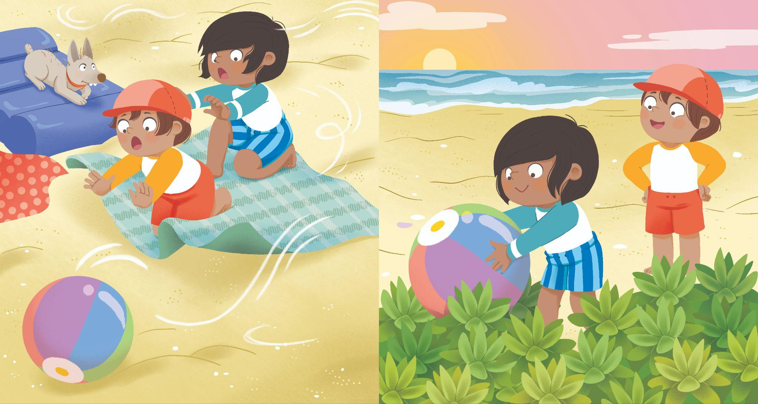
—¡La pelota! —lanza Calisto.
La pelota se va lejos.
—¡Vamos a buscar la pelota! —dice Nicolás.
La pelota está cerca de un arbusto.
—¡Qué día tan divertido! —dice Calisto.
—¡Sí, me encanta la playa! —responde Nicolás.
Notes:
Lea el texto con los estudiantes. Lea con fluidez y entonación.
Dé clic para mostrar el texto parte por parte.
Termine la lectura compartida y diga: Gira tu cuerpo y dile a tu pareja: ¿crees que los niños se divirtieron en la playa? Puedes usar el marco de oración: Creo que los niños se divirtieron en la playa porque __________.
Pida a los estudiantes que compartan sus ideas con un compañero.

Slide 75
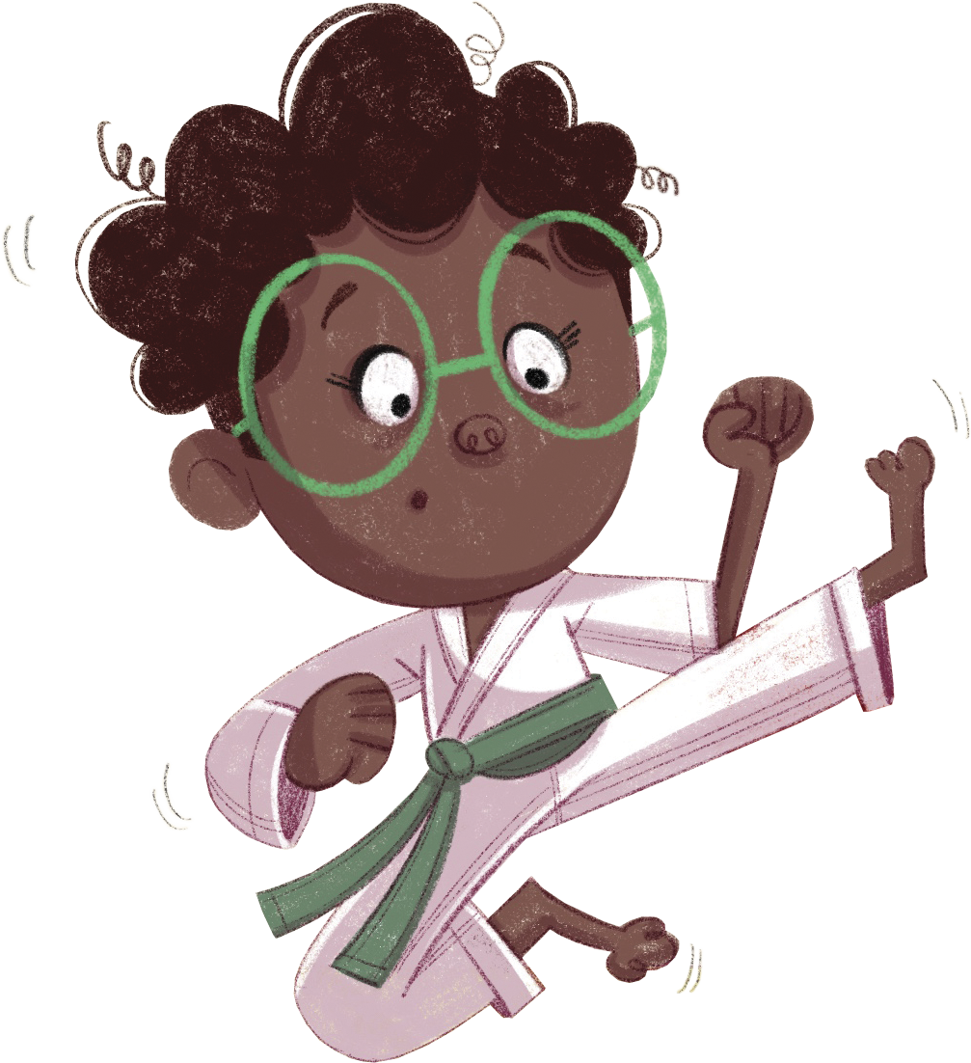
¡Felicidades!
El día está completo,
¡excelente trabajo!

